Slide 1
«Надо не выдумывать, не измышлять, а искать и познавать, что творит и приносит природа»
Фрэнсис Бэкон

Slide 2
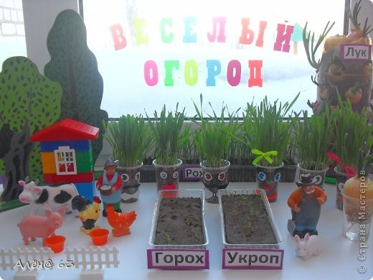

Slide 6
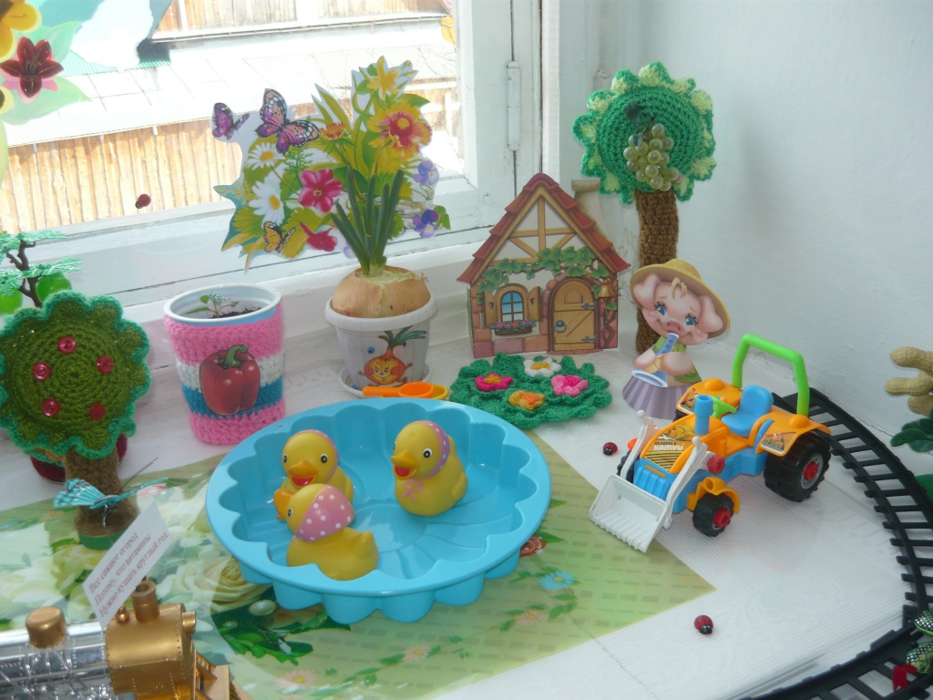

Slide 9
Проблемные вопросы:
Как зеленеет лук?
Какова роль солнца на растения?
На сколько луку необходим уход человека?
На сколько вода необходима для роста растения?
С какими болезнями поможет справиться лук?

Slide 13
В результате:
у детей сформируется положительное отношение к труду;
дети научатся выполнять индивидуальные и коллективные поручения;
сформируется умение договариваться с помощником воспитателя о распределении работы, ответственное отношение к порученному заданию;
закрепятся знания детей о строении луковицы, об условиях, необходимых для роста растения; развивать речь детей, активизировать словарь (корень, луковица, посадить, углубление, условия, стрелка);
сформируется желание добиваться результата, участвовать в общем деле;
сформируется бережное отношение к результатам труда.

Slide 14
Спасибо за внимание!

